Slide 1




Bài 8:
THỰC HÀNH LẮP GHÉP, XẾP HÌNH
Giáo viên: Trần Thị Thúy

Slide 2



Slide 3


Slide 5


Slide 6
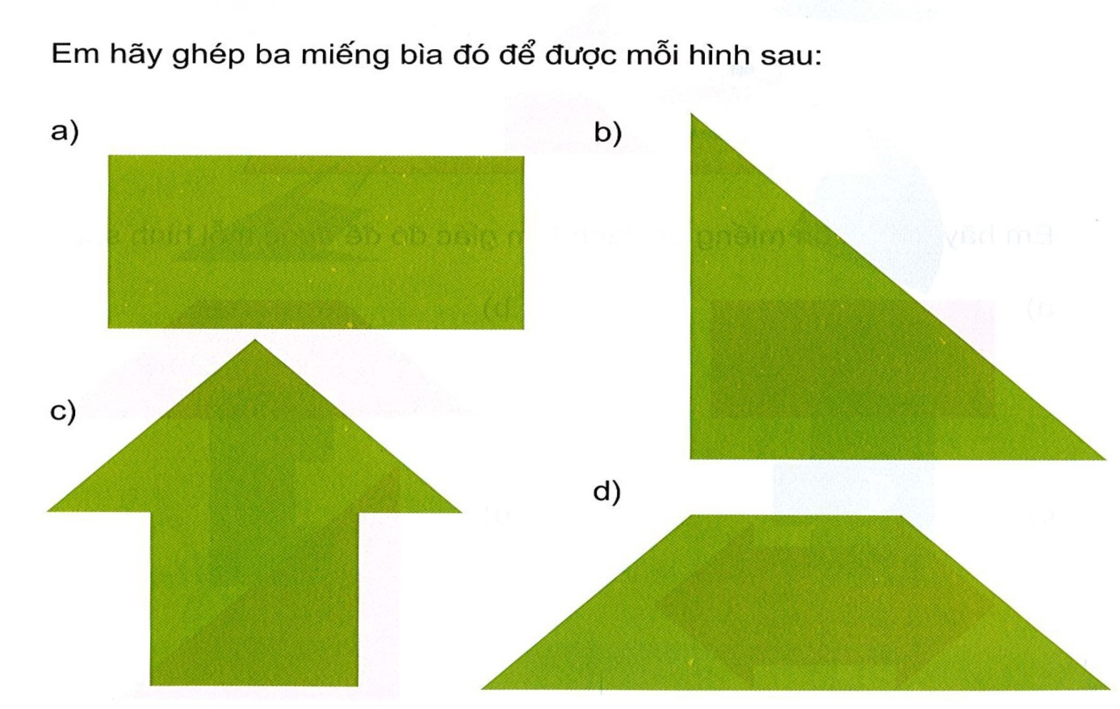

Slide 7
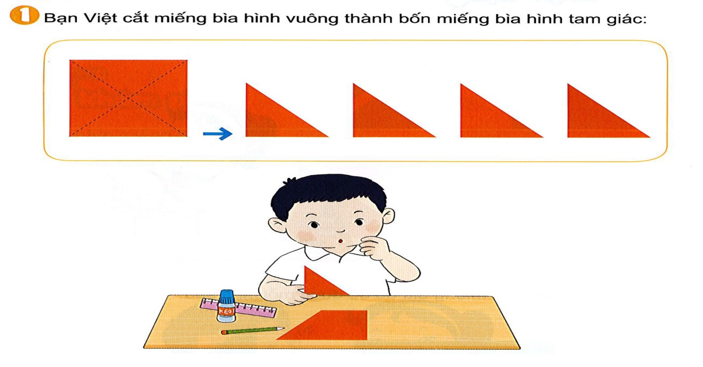

Slide 8
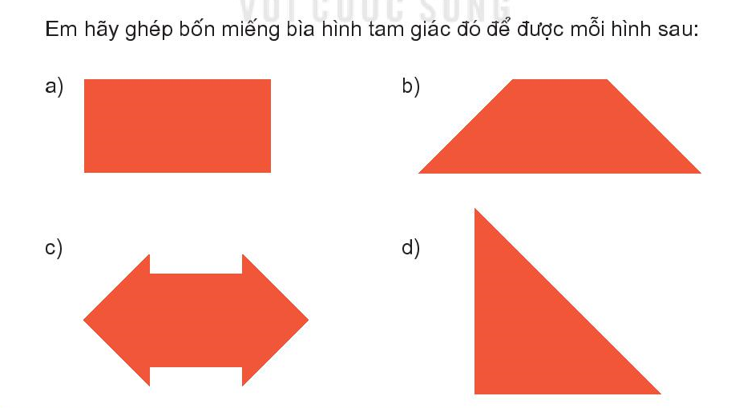

Slide 9
